Slide 1


Tuần 5 - Bài 14
Tiết 1: Yến, tạ, tấn

Slide 2



Slide 3


Slide 4


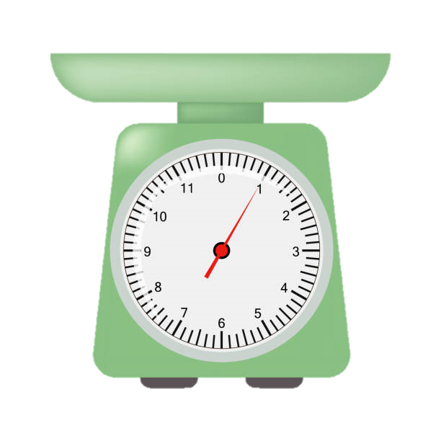
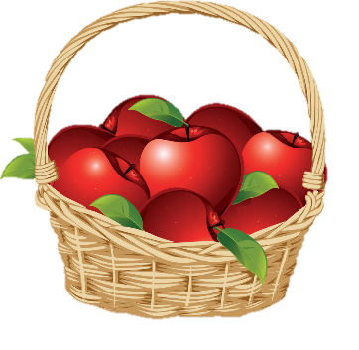
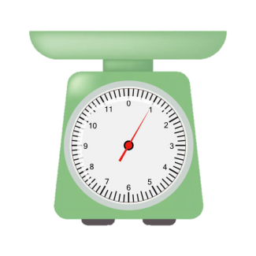
Toán

Slide 5
Khám phá

Slide 6
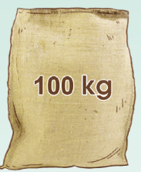

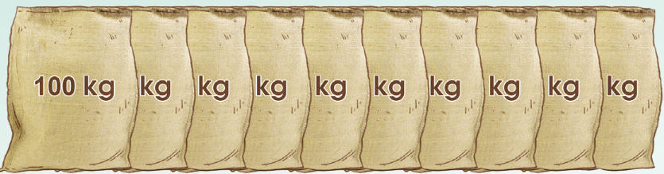
10 kg
1 yến
1 000 kg
1 tấn
100 kg
1 tạ

Slide 7
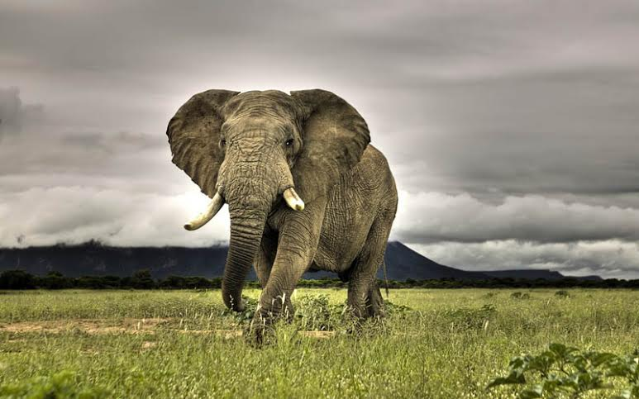
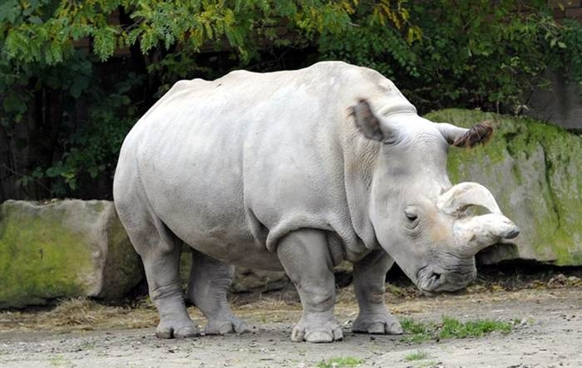
Voi Châu Phi nặng từ 3-6 tấn
Tê giác trắng nặng tới 3 538kg

Slide 8

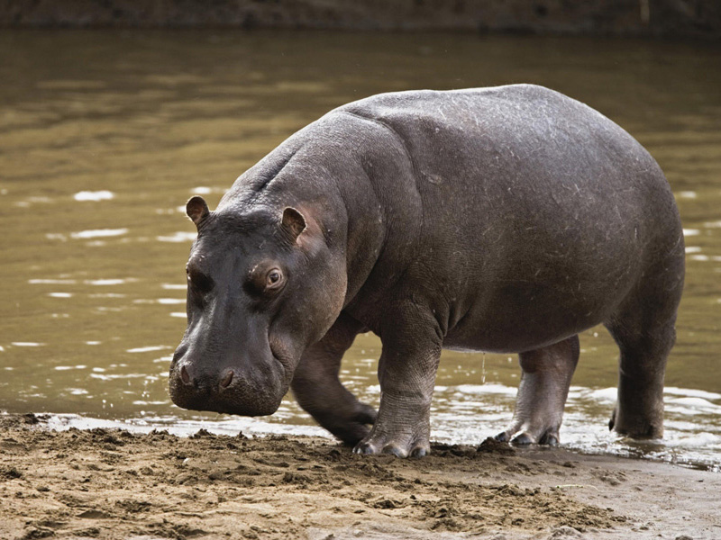
Hà mã nặng khoảng 401kg

Slide 9


Để đo khối lượng các vật nặng hàng chục, hàng trăm, hàng nghìn, người ta còn dùng đơn vị: yến, tạ, tấn.

Slide 10


Các đơn vị đo khối lượng
đã học?
1kg
1g
Ki-lô-gam
Gam

Slide 11


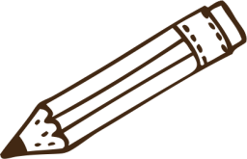
1kg
1kg
1kg
1kg
1kg
1 yến
1kg
1kg
1kg
1kg
1kg
1 yến =
10 kg
10 kg =
1 yến

Slide 12

1 yến
1 yến
1 yến
1 yến
1 yến
1 tạ
1 yến
1 yến
1 yến
1 yến
1 yến
1 tạ = 10 yến
10 yến = 1 tạ

Slide 13

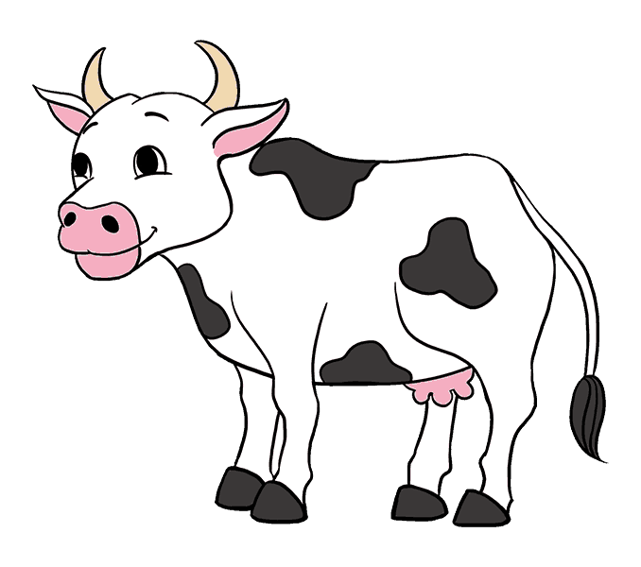
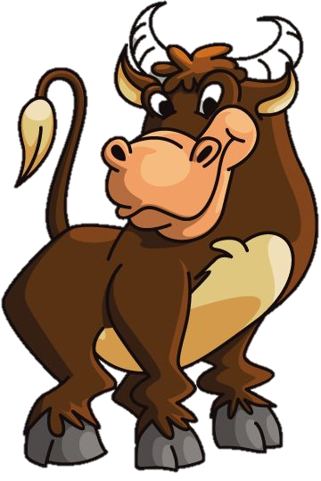
tạ

Slide 14

1 tấn
1 tạ
1 tạ
1 tạ
1 tạ
1 tạ
1 tạ
1 tạ
1 tạ
1 tạ
1 tạ
1 tấn = 10 tạ
10 tạ = 1 tấn

Slide 15
1 tấn
1000
kg
?
1 tấn = 1000 kg
1 tấn = …. kg
… kg = 1 tấn
1000 kg = 1 tấn

Slide 16


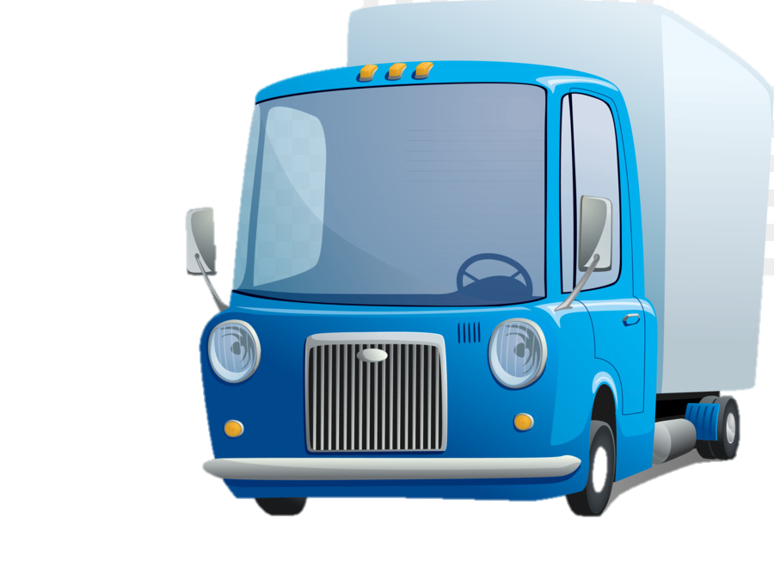
Tấn

Slide 17





Slide 18


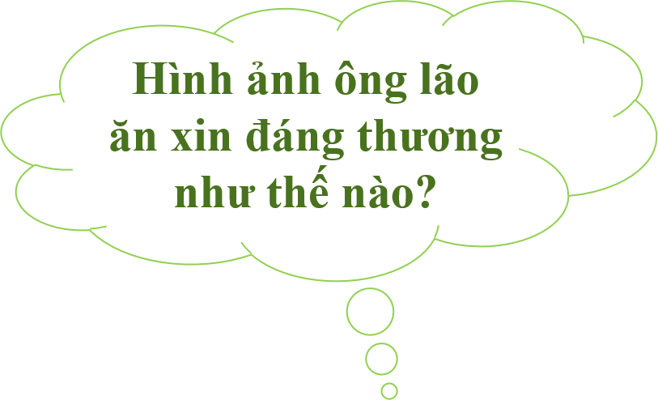


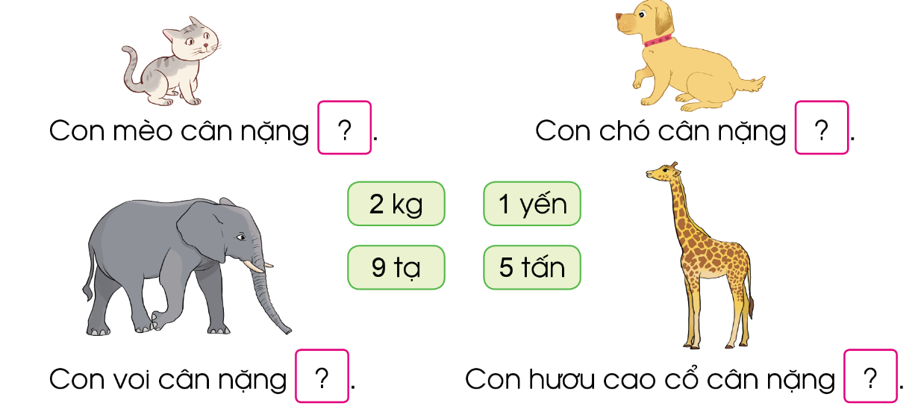





Bài 1 :
Chọn thẻ ghi cân nặng thích hợp với mỗi con vật sau:
Bấm vào từng con vật để hiện đáp án

Slide 19
Bài 2
a) Số
1 yến = kg
2 tạ = kg
8 yến = kg
5 tấn = kg
1 tấn = tạ
1 tấn = yến
20 yến = tạ
30 tạ = tấn
40 kg = yến
600 kg = tạ
7 000 kg = tấn
100 tạ = tấn
10
10
4
200
100
6
80
2
7
5 000
3
10

Slide 20
Bài 2
b)Tính
1 358 tấn + 416 tấn
= 1 774 tấn
416 tạ x 4
= 1 664 tạ
7 850 yến – 1 940 yến
= 1 412 tấn
= 5 910 yến
8 472 tấn : 6
Notes:
Bấm vào hộp quà

Slide 21







